Slide 1



Chào mừng các em đến tiết tập đọc
1
2
3
4

Slide 2
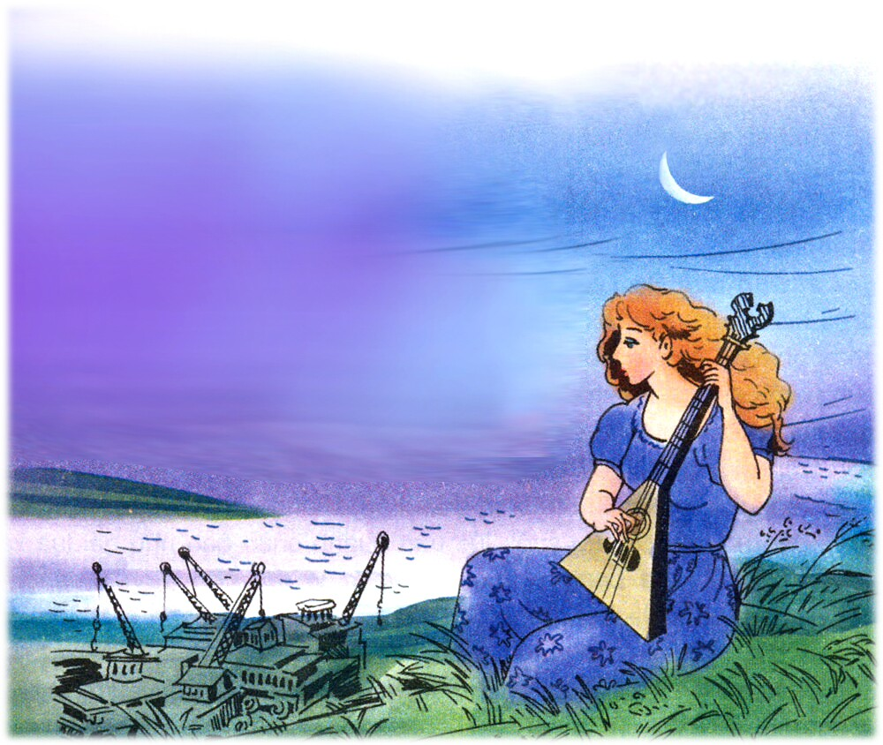

Slide 3


TẬP ĐỌC
TIẾNG ĐÀN
BA-LA-LAI-CA TRÊN SÔNG ĐÀ

Slide 4

LUYỆN ĐỌC

Slide 5

Tiếng đàn ba-la-lai-ca trên sông Đà
Trên sông Đà
Một đêm trăng chơi vơi
Tôi đã nghe thấy tiếng ba-la-lai-ca
Một cô gái Nga mái tóc màu hạt dẻ
Ngón tay đan trên những sợi dây đồng.
Lúc ấy
Cả công trường say ngủ cạnh dòng sông
Những tháp khoan nhô lên trời ngẫm nghĩ
Những xe ủi, xe ben sóng vai nhau nằm nghỉ
Chỉ còn tiếng đàn ngân nga
Với một dòng trăng lấp loáng sông Đà.
Ngày mai
Chiếc đập lớn nối liền hai khối núi
Biển sẽ nằm bỡ ngỡ giữa cao nguyên
Sông Đà chia ánh sáng đi muôn ngả
Từ công trình thủy điện lớn đầu tiên.
QUANG HUY

Slide 6
Bài thơ gồm 3 đoạn:
+ Đoạn 1: Khổ 1
+ Đoạn 2: Khổ 2.
+ Đoạn 3: Khổ cuối

Slide 7
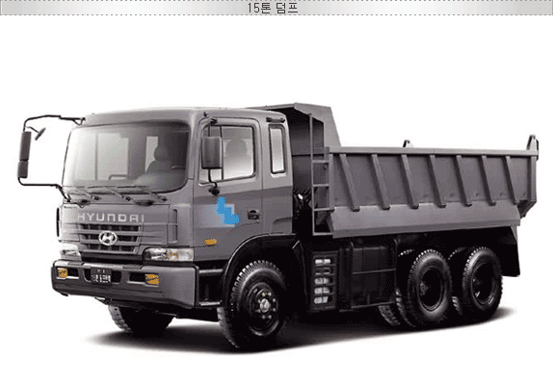
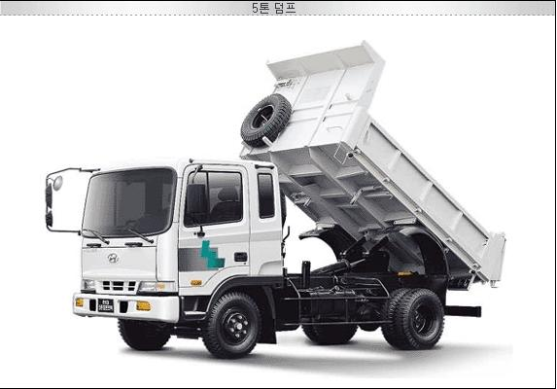
Xe ben: Là loại xe tải, thùng xe có thể được điều khiển cho dốc hẳn xuống để đổ vật liệu.

Slide 8
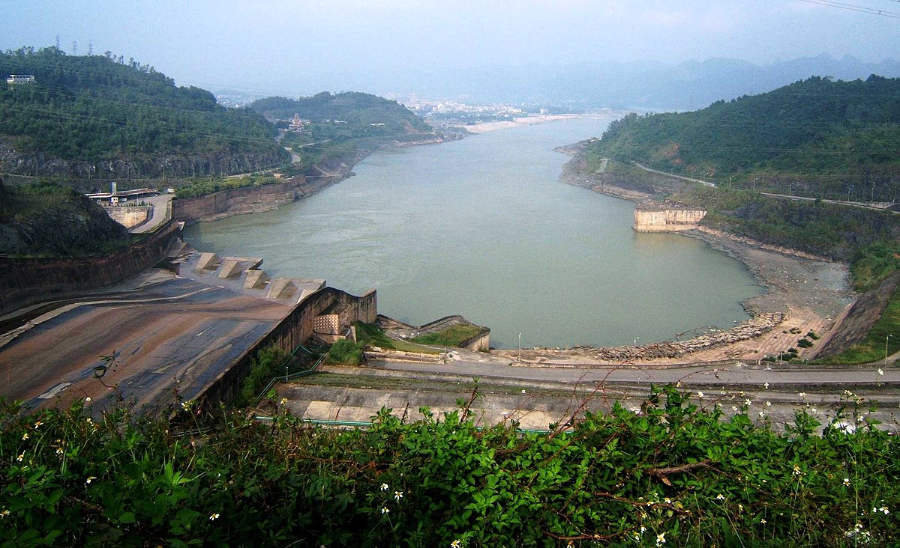
Sông Đà: sông chảy qua tỉnh Hoà Bình ( trên sông này, tại khu vực thị xã Hoà Bình, các chuyên gia Liên Xô đã giúp ta xây dựng 1 công trình thuỷ điện lớn).

Slide 9
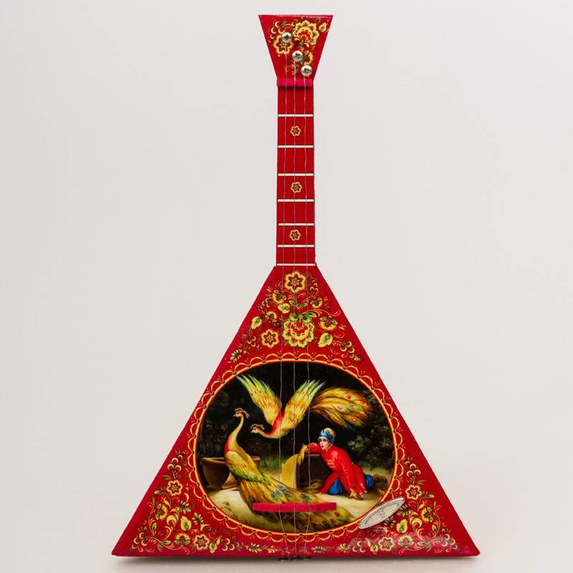
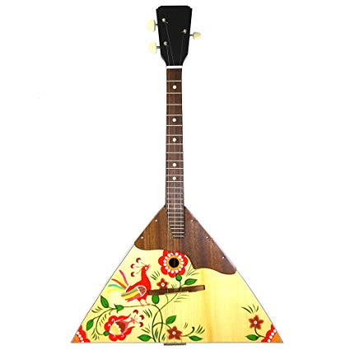
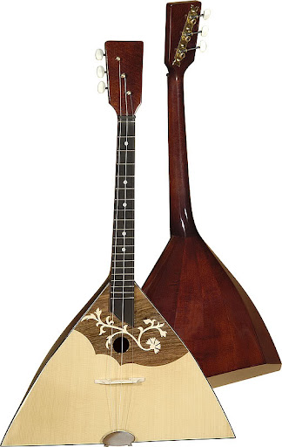
Ba-la-lai-ca: tên 1 loại đàn có 3 dây của người Nga.

Slide 10
Thứ hai, ngày 08 tháng 11 năm 2021
Tập đọc
Tiếng đàn ba-la-lai-ca trên sông Đà
Luyện đọc:
Đọc nối tiếp khổ thơ

Slide 11
Tiếng đàn ba-la-lai-ca trên sông Đà
Trên sông Đà
Một đêm trăng chơi vơi
Tôi đã nghe thấy tiếng ba-la-lai-ca
Một cô gái Nga mái tóc màu hạt dẻ
Ngón tay đan trên những sợi dây đồng.
Lúc ấy
Cả công trường say ngủ cạnh dòng sông
Những tháp khoan nhô lên trời ngẫm nghĩ
Những xe ủi,xe ben sóng vai nhau nằm nghỉ
Chỉ còn tiếng đàn ngân nga
Với một dòng trăng lấp loáng sông Đà.
Ngày mai
Chiếc đập lớn nối liền hai khối núi
Biển sẽ nằm bỡ ngỡ giữa cao nguyên
Sông Đà chia ánh sáng đi muôn ngả
Từ công trình thủy điện lớn đầu tiên.
QUANG HUY

Slide 12

TÌM HIỂU BÀI

Slide 13
1. Những chi tiết nào trong bài gợi lên hình ảnh một đêm trăng vừa tĩnh mịch, vừa sinh động trên công trường sông Đà?

Slide 14
Những chi tiết gợi lên hình ảnh một đêm trăng tĩnh mịch là:
+ Cả công trường say ngủ cạnh dòng sông
+ Những tháp khoan nhô lên trời ngẫm nghĩ
+ Những xe ủi, xe ben sóng vai nhau nằm nghĩ

Slide 15
Những chi tiết gợi lên hình ảnh một đêm trăng vừa tĩnh mịch vừa sinh động là:
+ Tiếng đàn ngân nga của cô gái Nga
+ Dòng trăng lấp loáng sông Đà

Slide 16
Câu 2: Tìm một hình ảnh đẹp trong bài thơ thể hiện sự gắn bó giữa con người với thiên nhiên trong đêm trăng trên sông Đà.

Slide 17
Câu thơ: Chỉ còn tiếng đàn ngân nga
Với một dòng trăng lấp loáng sông Đà
Gợi lên một hình ảnh đẹp, thể hiện sự hòa quyện giữa con người với thiên nhiên, giữa ánh trăng với dòng song. Tiếng đán ngân nga lan tỏa vào dòng song lúc này như một “ dòng trăng” lấp loáng.

Slide 18
Chiếc đập lớn sẽ nối liền hai khối núi
Biển sẽ nằm bỡ ngỡ giữa cao nguyên
Thể hiện sinh động sự gắn bó giữa con người với thiên nhiên. Bằng bàn tay khối óc diệu kì của mình, con người đã đem đến cho thiên nhiên gương mặt mới lạ đến ngỡ ngàng. Còn thiên nhiên mang lại cho con người những nguồn tài nguyên quý giá, làm cho cuộc sống của con người ngày càng tốt đẹp hơn.

Slide 19
Câu 3: Những câu thơ nào trong bài sử dụng phép nhân hóa ?
Cả công trường say ngủ cạnh dòng sông
Những tháp khoan nhô lên trời ngẫm nghĩ
Những xe ủi, xe ben sóng vai nhau nằm nghỉ
Biển sẽ nằm bỡ ngỡ giữa cao nguyên
Sông Đà chia ánh sang đi muôn ngả.

Slide 20
Thứ hai, ngày 8 tháng 11 năm 2021
Tập đọc
Tiếng đàn ba-la-lai-ca trên sông Đà
NỘI DUNG BÀI
Ca ngợi vẻ đẹp kì vĩ của công trình, sức mạnh của những người đang chinh phục dòng sông và sự gắn bó, hòa quyện giữa con người với thiên nhiên.

Slide 21
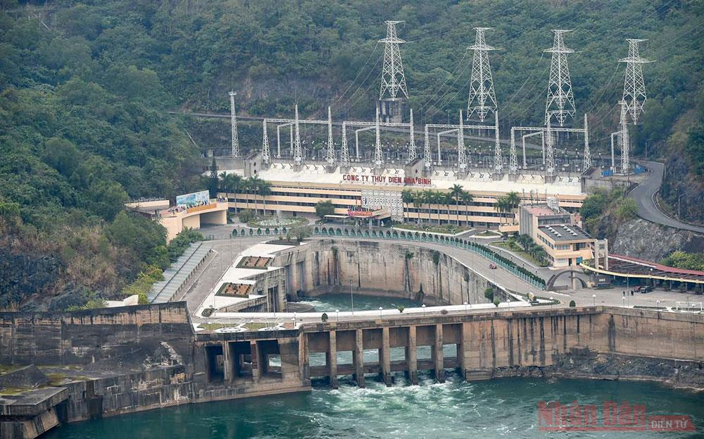
Một số hình ảnh về thuỷ điện Hoà Bình

Slide 22
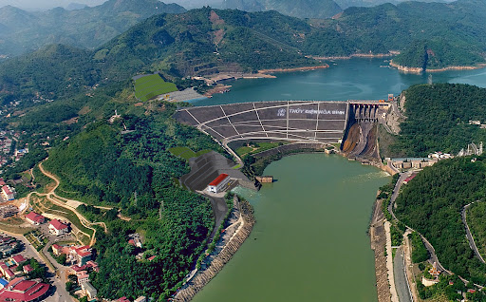
Một số hình ảnh về thuỷ điện Hoà Bình

Slide 23
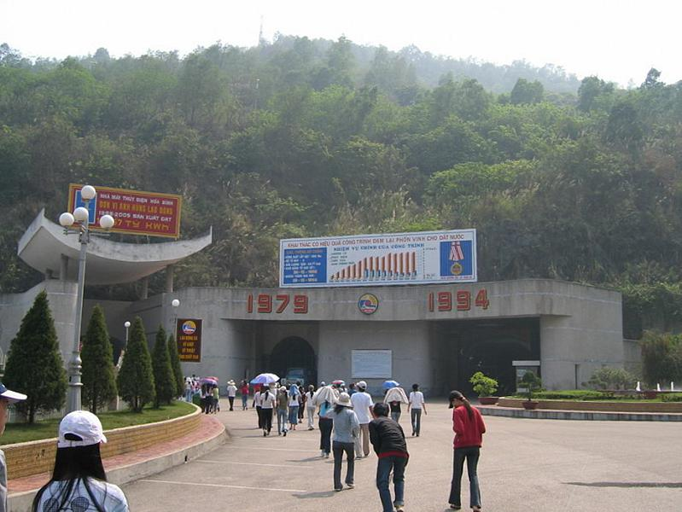
Lối vào hầm nơi đặt các tổ máy phát điện ngầm trong lòng đất , đường hầm dài hơn 800m.

Slide 24
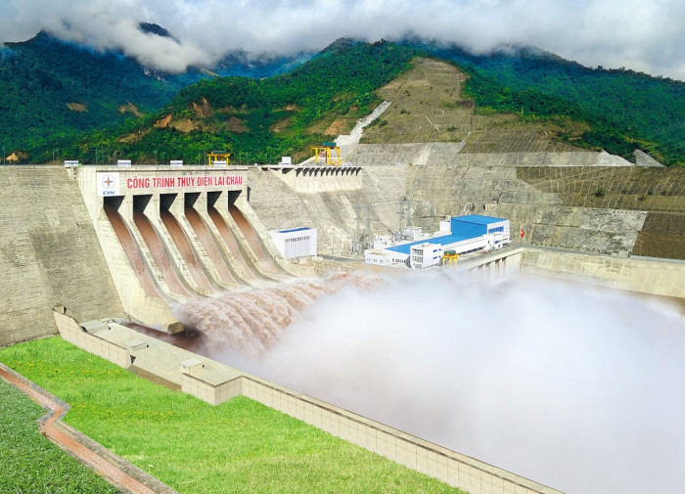
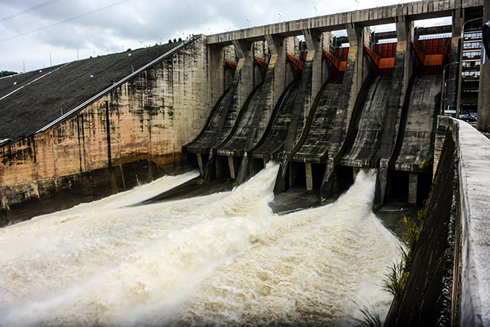
Cửa xả lũ

Slide 25
Khổ 3:
Ngày mai
Chiếc đập lớn nối liền hai khối núi
Biển sẽ nằm bỡ ngỡ giữa cao nguyên
Sông Đà chia ánh sang đi muôn ngả
Từ công trình thủy điện lớn đầu tiên.
QUANG HUY.

Slide 26



Tạm biệt

